Slide 1
Портфолио студента- исследователя
Лабораторная работа №3
Выполнил Козырьков Игорь Викторович
ИВТ 1п/г (1курс)

Slide 2
Справочник
На данных сайтах можно найти большое количество информации о колебательном контуре
https://bigenc.ru/physics/text/2080181
https://www.booksite.ru/fulltext/1/001/008/062/734.htm
На данном ресурсе можно узнать подробную информацию о колебательном контуре, а также о том где он применяется
https://gyrator.ru/circuitry-oscillatory-circuit

Slide 3
Глоссарий
Колебательный контур — электрическая цепь, содержащая катушку индуктивности, конденсатор и источник электрической энергии. При последовательном соединении элементов цепи колебательный контур называется последовательным, при параллельном — параллельным.
Индукти́вность (или коэффициент самоиндукции) — коэффициент пропорциональности между электрическим током, текущим в каком-либо замкнутом контуре, и полным магнитным потоком, называемым также потокосцеплением, создаваемым этим током через поверхность, краем которой является этот контур.
Электри́ческая ёмкость — характеристика проводника, мера его способности накапливать электрический заряд.
Электродвижущая сила (ЭДС) — скалярная физическая величина, характеризующая работу сторонних сил (то есть любых сил, кроме электростатических и диссипативных) действующих в квазистационарных цепях постоянного или переменного тока.

Slide 4
Цель лабораторной работы:
Построить графики зависимости заряда конденсатора от времени.
Построить графики зависимости тока от времени.

Slide 5
Математическая модель:
q(t)=C*ε*Q₀*(1-COS(w₀*t))
I(t)=(-Q)*w₀*sin(w₀*t)

Slide 6
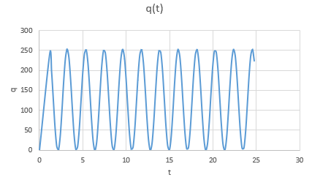
График зависимости заряда от времени:

Slide 7
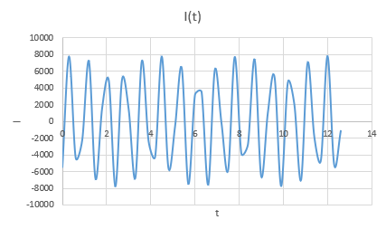
График зависимости силы тока от времени:

Slide 8
Анализ полученных зависимостей:
Заряд совершает колебания при q=126
Колебания происходят в диапазоне от 0 до 252. Знак заряда пластины не изменяется.
Колебания происходят около 0.
Максимальное напряжение = 36В

Slide 9
Вывод:
В ходе лабораторной работе были построены графики зависимости заряда и силы тока от времени и произведен анализ полученных зависимостей. Графики представляют собой колебательные движения.

